Slide 1

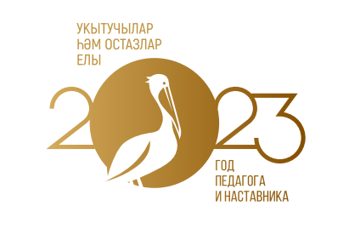
Галерея учителей наставников
МБОУ «Балтасинская гимназия» Балтасинского района
Республики Татарстан
2023 г.

Slide 2
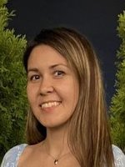
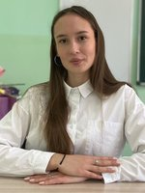
Багаутдинова Александра Александровна,
учитель начальных классов
МБОУ «Балтасинская гимназия»
Балтасинского муниципального района Республики Татарстан.
#ГодПедагогаНаставника
#ГодПедагога2023
#ГодНаставника2023
#БалтасинскаяГимназия
Хакимова Наргиза Ниязовна,
учитель начальных классов
МБОУ «Балтасинская гимназия» Балтасинского муниципального района Республики Татарстан. #ГодПедагогаНаставника
#ГодПедагога2023
#ГодНаставника2023
#БалтасинскаяГимназия

Slide 3
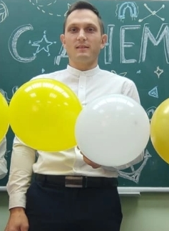
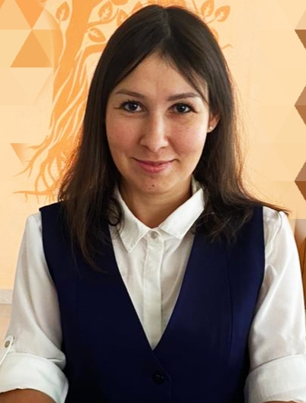
Набиев Ранис Ренатович,
учитель информатики
МБОУ «Балтасинская гимназия»
Балтасинского муниципального района
Республики Татарстан.
#ГодПедагогаНаставника
#ГодПедагога2023
#ГодНаставника2023
#БалтасинскаяГимназия
Гарифуллина Гульназ Илфатовна,
учитель русского языка и литературы
МБОУ «Балтасинская гимназия» Балтасинского муниципального района
Республики Татарстан.
#ГодПедагогаНаставника
#ГодПедагога2023
#ГодНаставника2023
#БалтасинскаяГимназия

Slide 4


